Slide 1
Тестирование безопасности как игра
Роман Сентюрёв
АвтоТрансИнфо Санкт-Петербург, Россия

Slide 2
Будет много
QR кодов!
Notes:
История успеха с выкладками, с qrками

Slide 3

О себе
АвтоТрансИнфо
Биржа грузоперевозок
Notes:
Большой любитель сесурити

Slide 4
Тестировать защищенность - легко*
* - в большинстве случаев

Slide 5
Начать можно
уже сейчас
Notes:
Не обязательно искать кого-то из вне

Slide 6
Тестировать безопасность
могут тестировщики
Notes:
И справятся лучше многих
Понятно, что должен быть архитектор итд, работа с рисками, но мы рассматриваем вариант, где либо улучшаем, либо начинаем с нуля

Slide 7
Но...
Notes:
Людей нужно научить

Slide 8
Notes:
И для самых терпеливых бонус

Slide 9
Вернемся немного
в прошлое
Notes:
Несколько лет назад я пришел в АТИ на позицию разработчика, полез осваивать проекты
И заметил несколько потенциальных уязвимостей и практику некоторых небезопасных подходов

Slide 10
Notes:
Но это было не то чтобы дырки, дырки, везде дырки

Slide 11
Notes:
А скорее, ооооо, я нашел дырочку в проекте, которую если проковыряться минут 10 можно заэксплуатировать

Slide 12
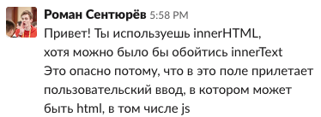
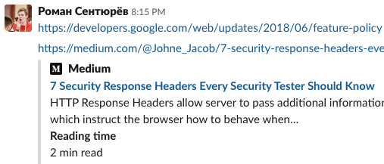


Notes:
Начал спамить ссылками, при ревью и не только

Slide 13
Никто не читает :(
Notes:
И сделал вывод

Slide 14
Кстати
Сергей Белов
mail.ru
https://clck.ru/JbRgP
Notes:
На предыдущем слайде засветилась ссылка. Рекомендую тестироващикам
Вообще у Сергея клевые выступления

Slide 15
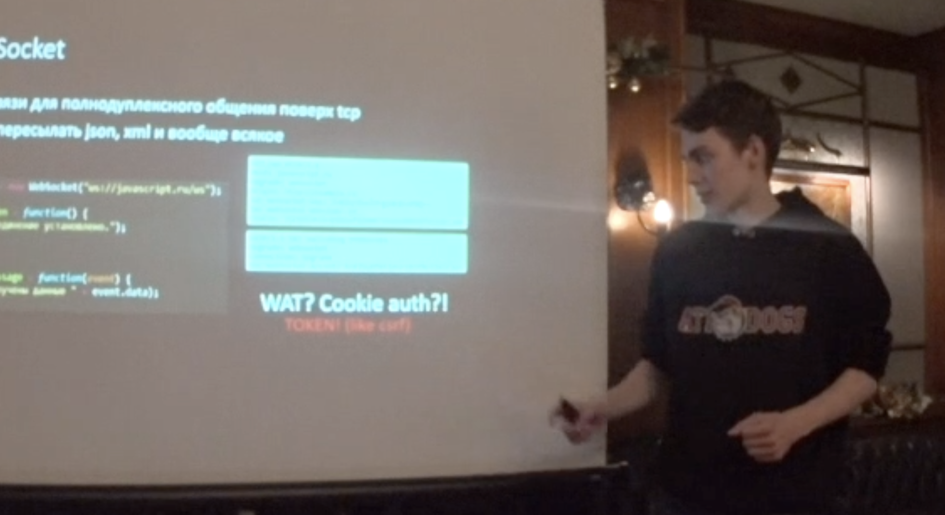
Notes:
Далее последовало предложение выступить на технической конференции
Где была разношерстная аудитория и я решил поведать не про 6 видов уязвимостей, а сразу штук про 15 и про OWASP top 10

Slide 16
Notes:
Реакция

Slide 17
Делись знаниями
Даже если это что-то совсем простое

Slide 18
https://www.owasp.org
Notes:
Делают всякие штуки, типа мануалы по тестированию безопасности, мануалы по безопасной разработке
Уязвимые виртуалки для прокачки своих навыков, прокси ZAP по типу Fiddler или Burp

Slide 20
👍

Slide 22
Для веба

Slide 23
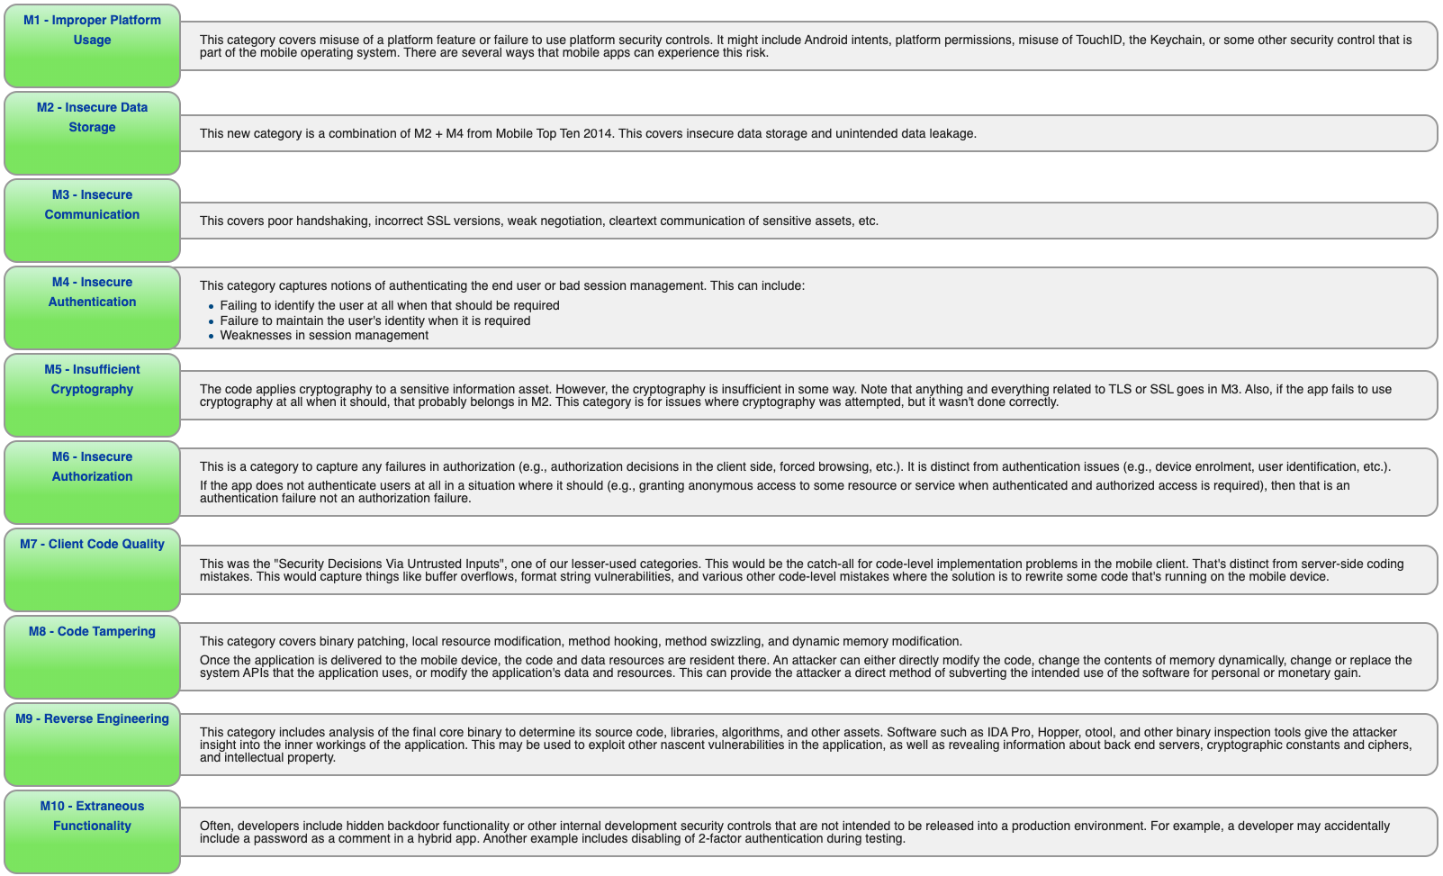
И для мобилок

Slide 24
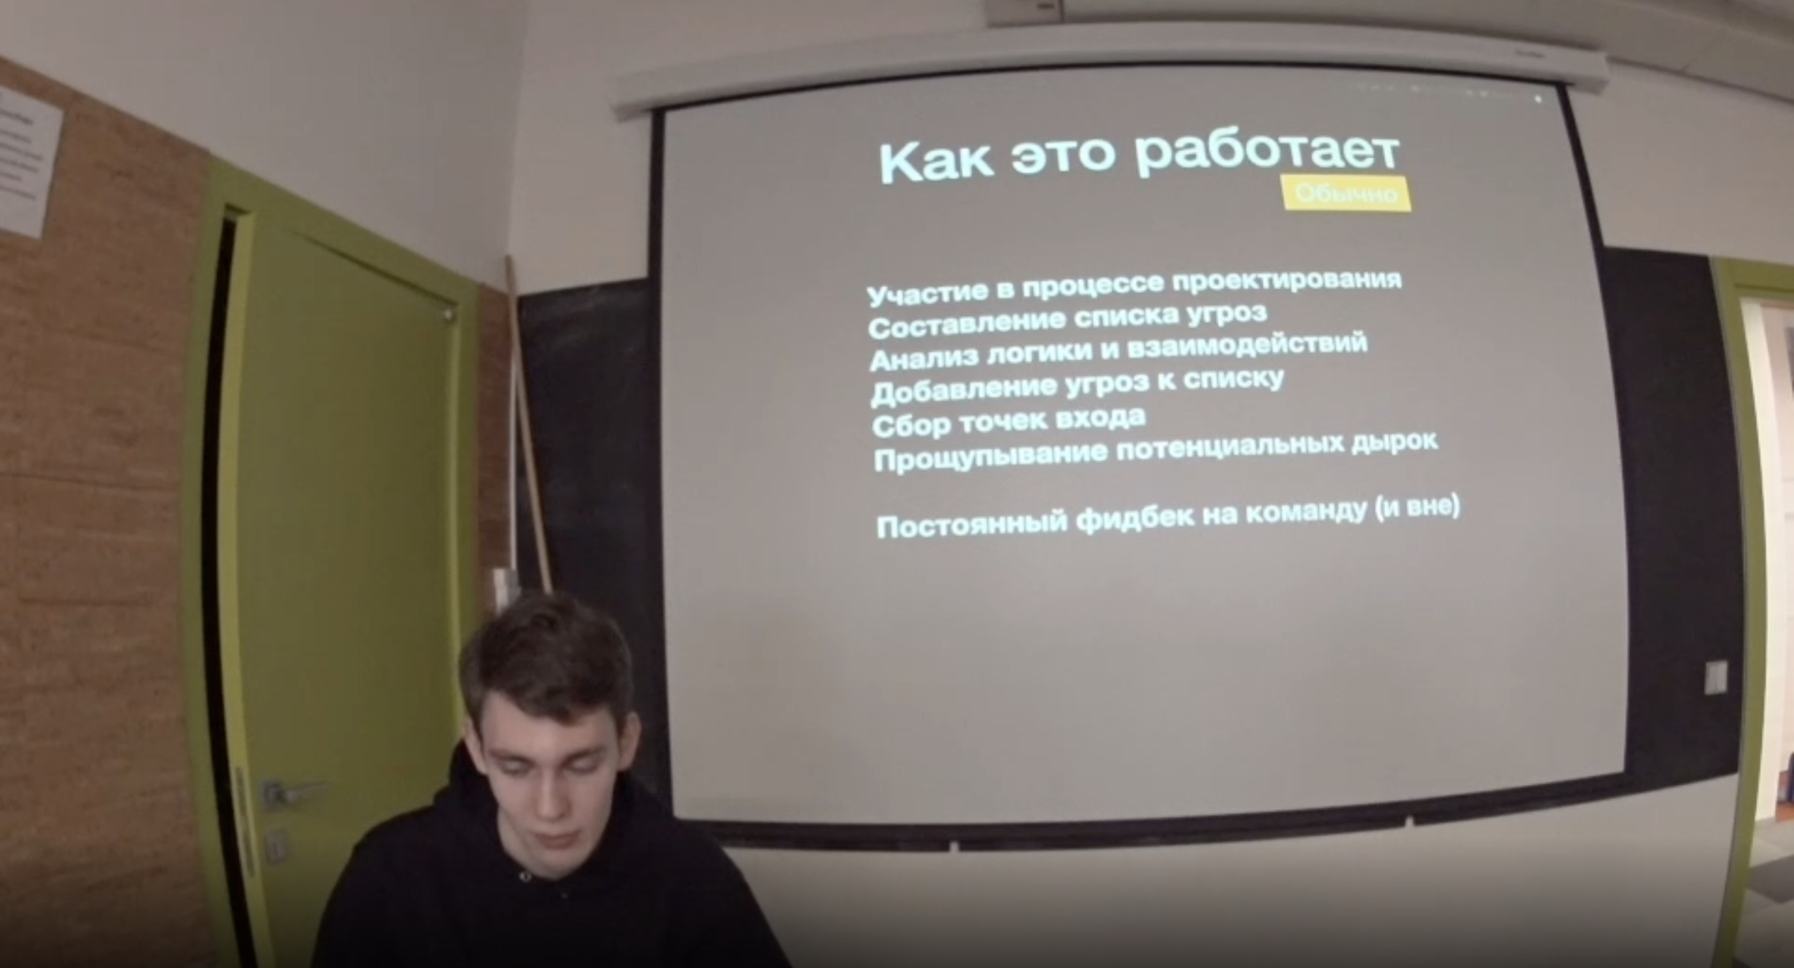
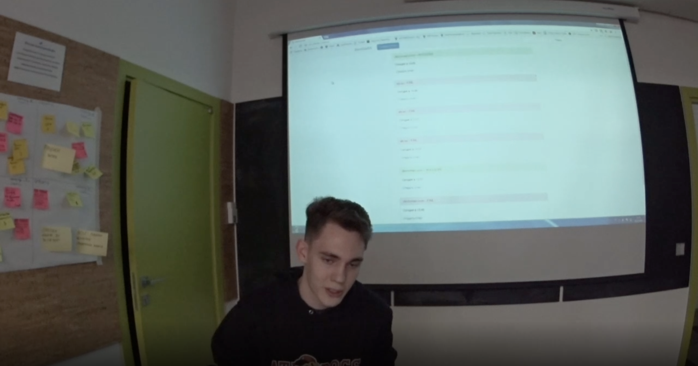
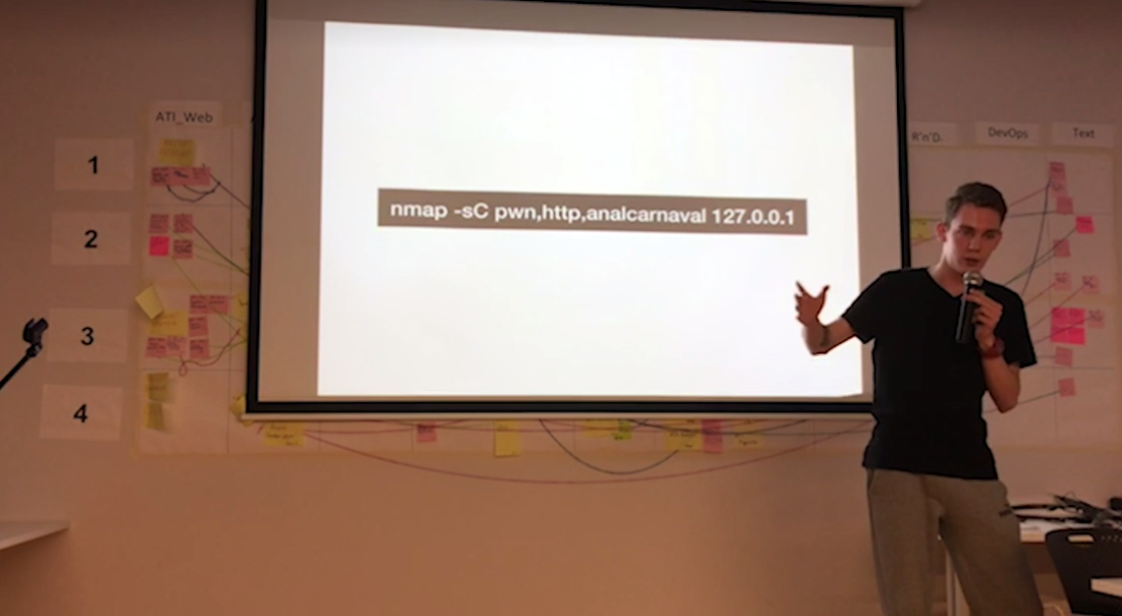
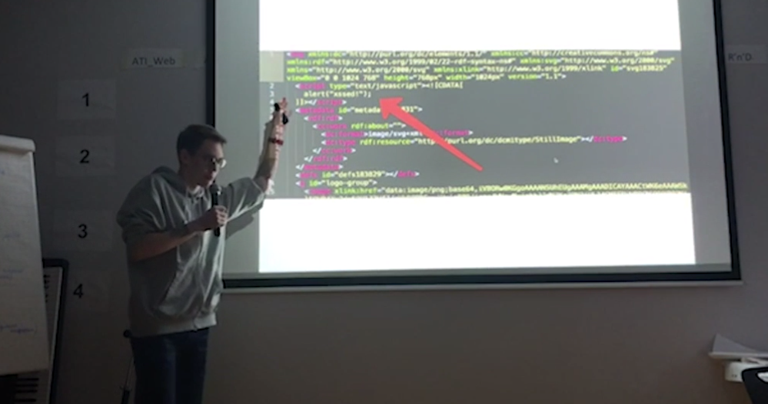
Спустя время
и пару митапов

Slide 25
Notes:
Острая, как лезвие мысль, пронзила тьму моего сознания

Slide 26
SAFeⓇ
Год
1PI
2PI
3PI
4PI
5PI

Slide 27
SAFeⓇ
PI
1S
2S
3S
4S
5S
IP итерация

Slide 28
SAFeⓇ
5S
Неделя
Неделя
Планирование
2 дня в конце

Slide 29
SAFeⓇ
5S
Неделя
Неделя
Инновации
Хакатоны, мастер-классы,
курсы, техдолг

Slide 30
Мастер-класс
3+ часа
30+ слушателей
40+ тем
6 приложений
Notes:
3 часа
±30 слушателей
±40 тем с конспектами и статьями по теоретическому минимуму, векторам атаки и уязвимостям и некоторое количество софта

Slide 31
Fail

Slide 32
Мастер-класс
3+ часа
30+ слушателей
40+ тем
6 приложений
Notes:
3 часа
±30 слушателей
±40 тем с конспектами и статьями по теоретическому минимуму, векторам атаки и уязвимостям и некоторое количество софта

Slide 33
Чем меньше аудитория, тем эффективнее взаимодействие

Slide 34
Теория
Практика
Notes:
Хотелось дать ребятам полноценную практику, чтобы можно было попробовать всякое, при этом желательно в комфортной обстановке
Я начал собирать задачки, понял что на сайте у нас дырки те что были закрыты и они однотипны, что-то по интернетам искать долго и сложно, поэтому проще всего написать самому пару дырявых приложений и поразбирать их. В целом мы пришли к цтф

Slide 35
CTF!

Slide 36
Capture the flag
Notes:
CTF aka Capture the flag - помимо вида боя в quake, это вид соревнований по ИБ.
Понятие довольно широкое, а из общих моментов только сам соревновательный момент и тематика задач около ИБ-шной темы
Проводят их уже лет 20, вроде как первыми были ребята из DEFCON
Бывают следующих видос

Slide 37
Notes:
Рассказать про то, что два разработчика дорисовывали руками,
один считал самостоятельно, а Женя нахерачил генератор и снимал потом листая

Slide 40

CTF в АТИ
Команды
3 этапа
Обязательная вводная
Обязательный разбор после каждого этапа
Notes:
Команда - чтобы проще, 3 этапа - маркетинг, вводная для баланса, разбор - для закрепления

Slide 41
CTF в АТИ
  Task based (easy)
  Task based (medium)
  Attack (HARD)

Slide 42
CTF в АТИ
Notes:
И была тематика, даже видосики

Slide 43
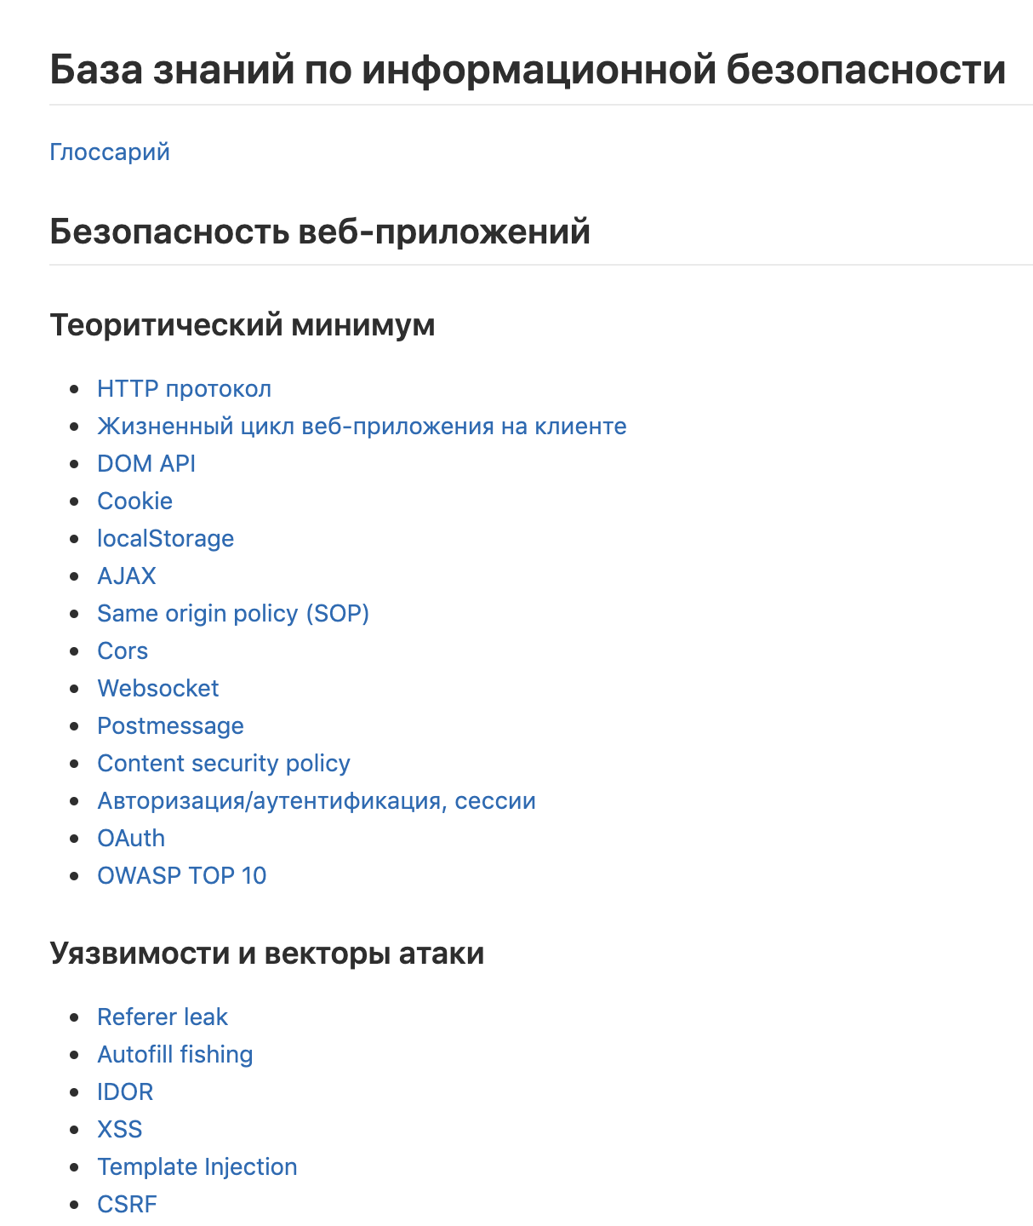
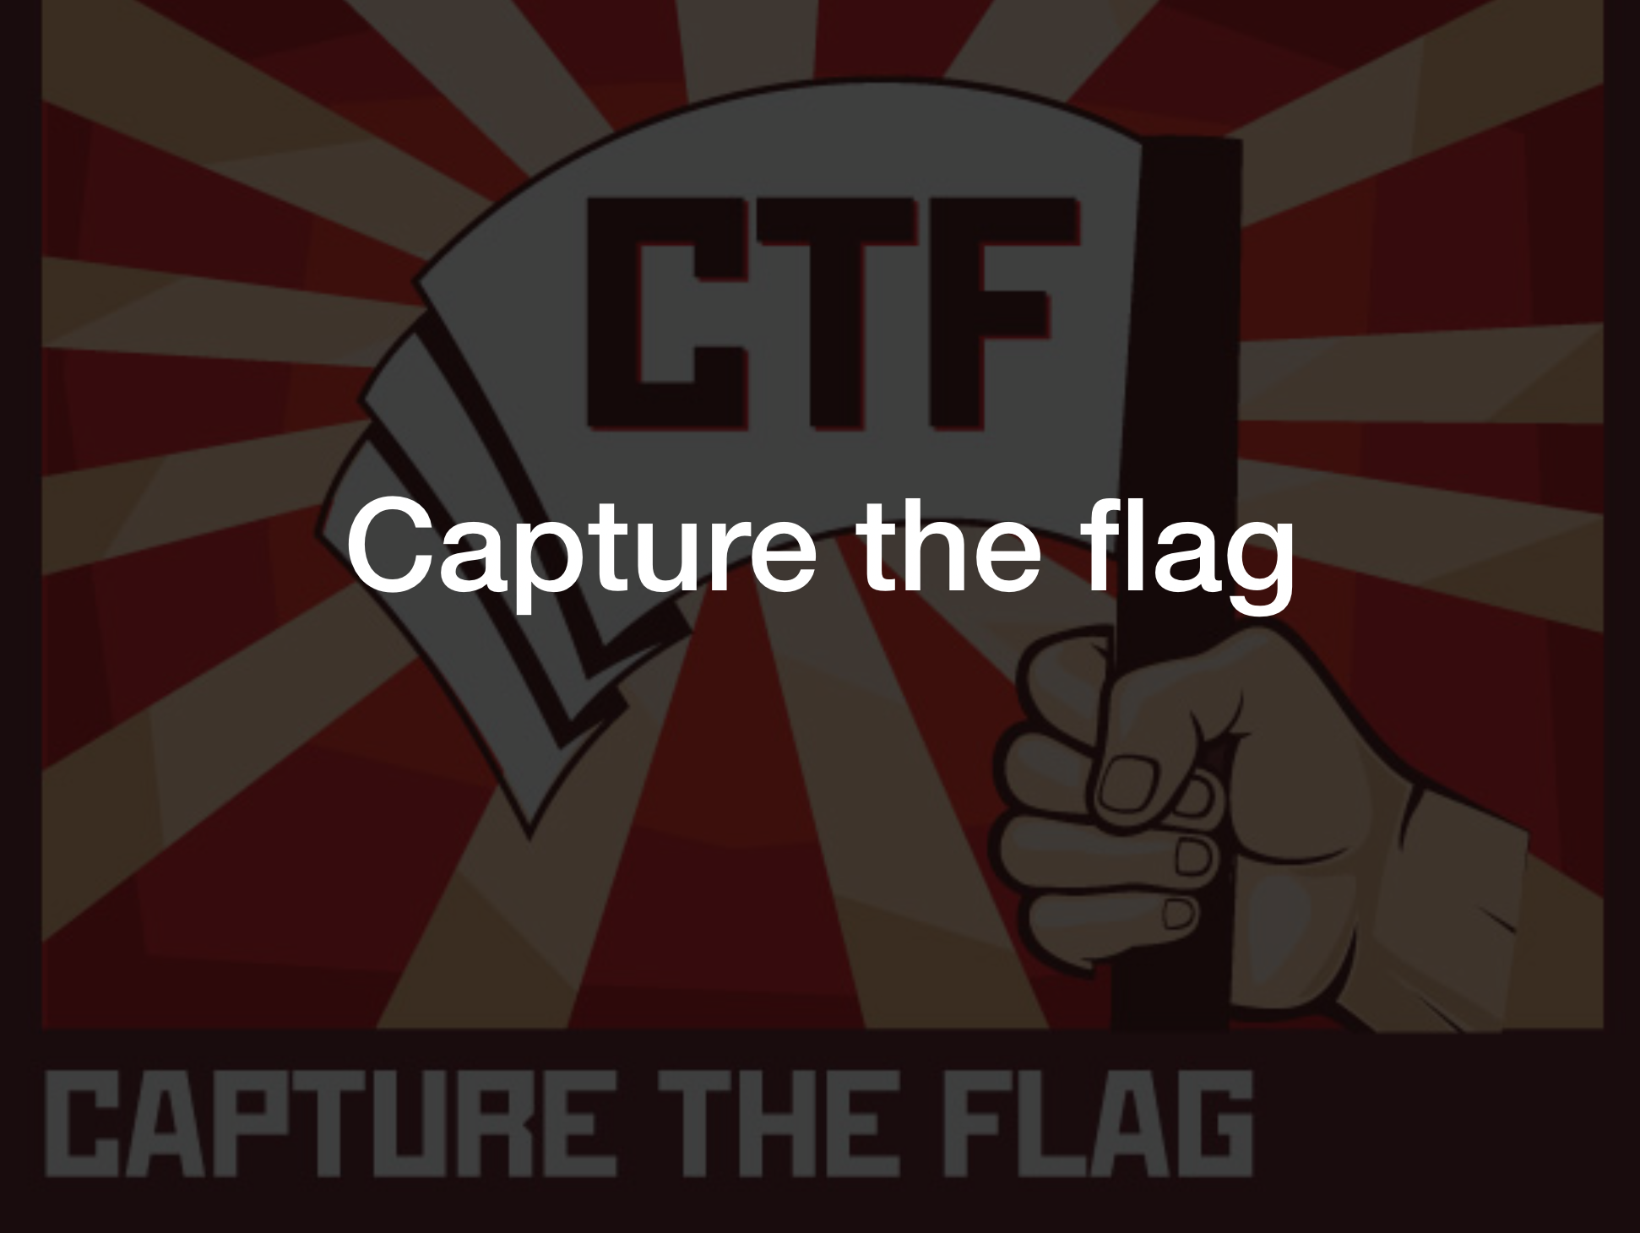
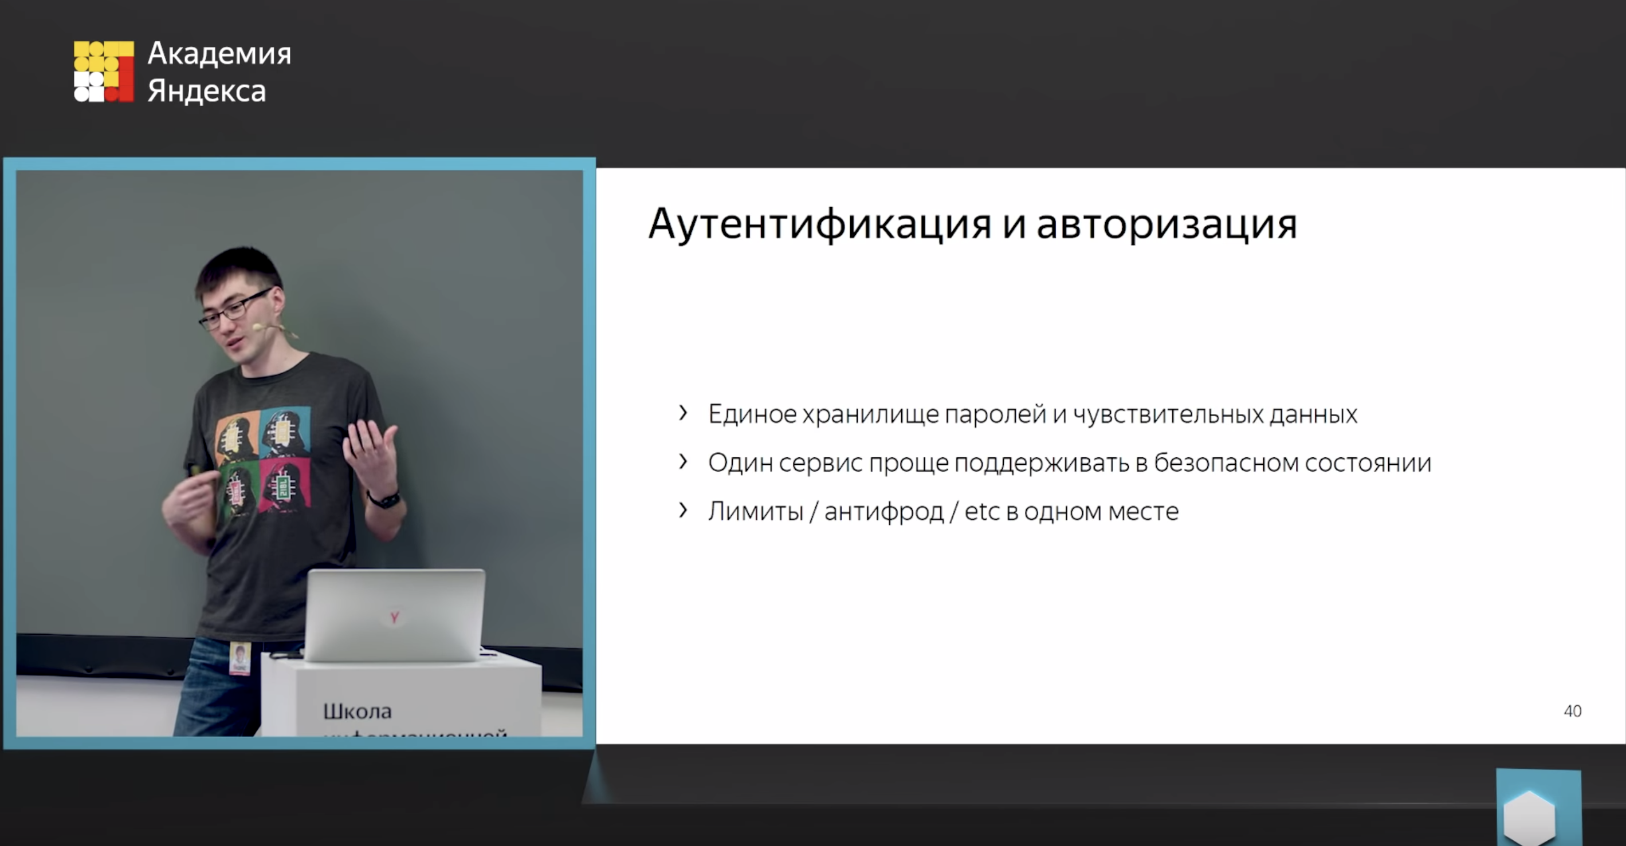
Подготовка
Notes:
В QR коде курс яндекса по безопасности на ютубе, в котором есть крутые лекции

Slide 44
Вики

Slide 45
ШИБ от Яндекс

Slide 46
Ожидания
Notes:
Ожидалось, что это будет небольшой междусобойчик, человек на 15 - 20, каждый из этапов будет по неделе, тк этого более чем должно хватить, при этом до финала дойдут не все

Slide 47
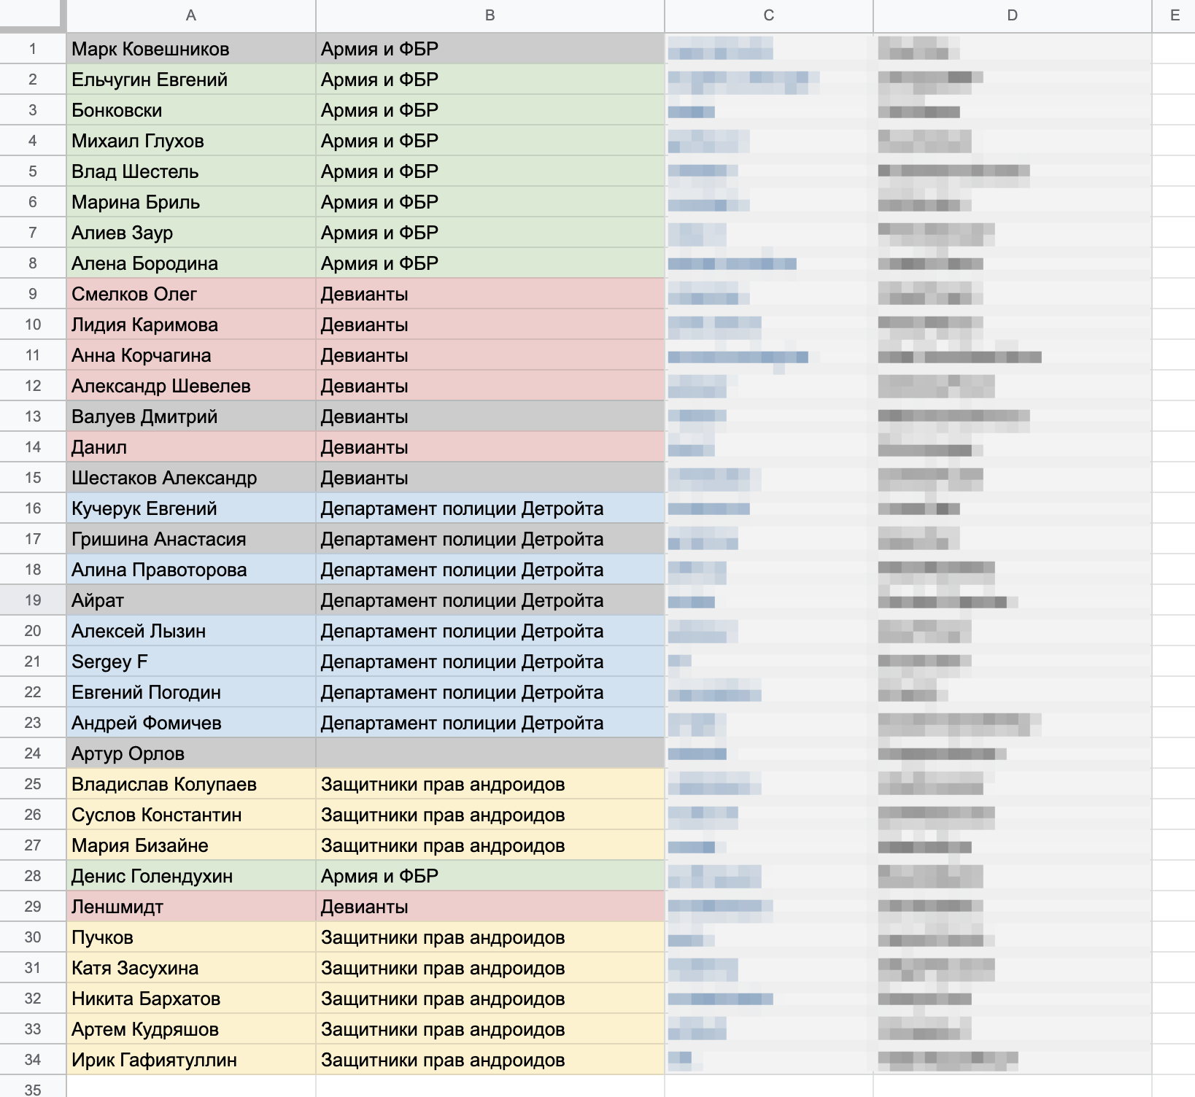
Реальность
40+ участников!
Notes:
Примерно 30 сходу записались

Slide 48
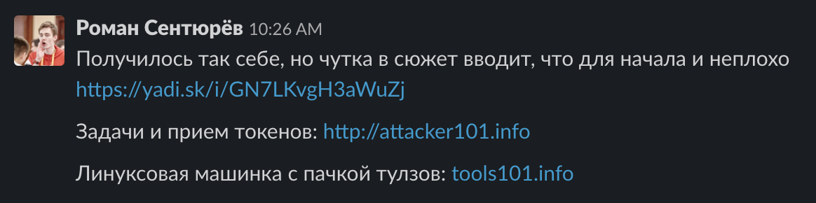
Как оно было
10:26
Notes:
Я заканчиваю под утро проверять все и вся и перед отъездом на работу кидаю ссылку, прихожу начинаю работать
Быстренько врубаю мониторинг очков команд, через некоторое время смотрю

Slide 49
Как оно было (2 час)
7.5 из 17 возможных
Notes:
Я заканчиваю под утро проверять все и вся и перед отъездом на работу кидаю ссылку, прихожу начинаю работать
Быстренько врубаю мониторинг очков команд, через некоторое время смотрю

Slide 50
Notes:
Рассказать про то, что два разработчика дорисовывали руками,
один считал самостоятельно, а Женя нахерачил генератор и снимал потом листая

Slide 51
?

Slide 53
Как оно было (3 день)

Slide 54

Как оно было (5 день)
🚷 Пн-Пт 11:00-17:00
2 недели на этап

Slide 55
Как оно было (8 день)
Первый взлом
Ввод бонусов
Notes:
Спустя 8 дней после начала случился первый инцедент, когда одна из команд, заразилась хакерским духом и слегка начитерила с очками, спалились на том, что провернули все в неигровое время

Slide 56
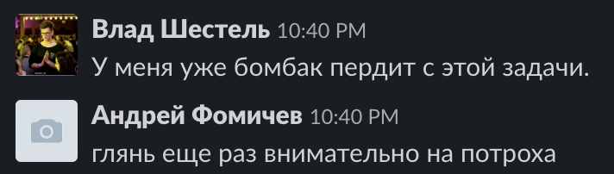
Как оно было
Notes:
В какой-то момент в чате мемчики и взаимные подколы резко сменились обсуждениями задач, причем их технической составляющей, что было очень здорово

Slide 57
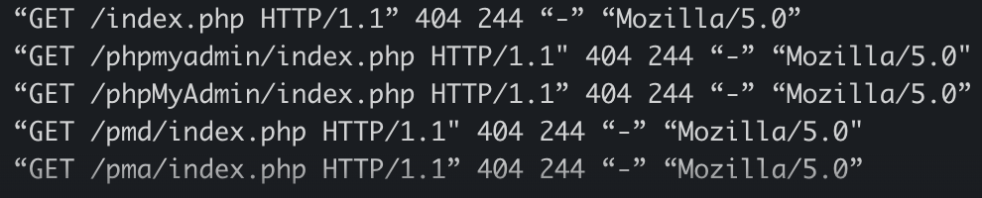
Как оно было (2 неделя)
Notes:
Спустя две недели в ход пошли инструменты автоматизации

Slide 58
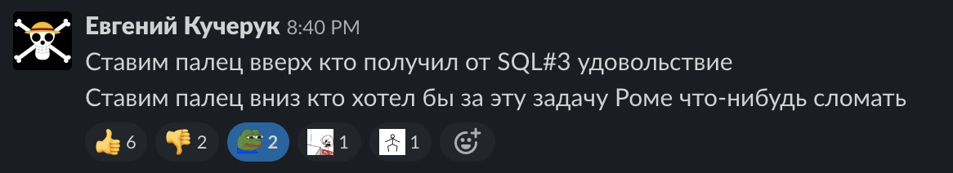
Как оно было
Notes:
Видимо из-за сложностей с решением ручками, кстати все было сделано так, чтобы можно было порешать руками ±

Slide 59

Третий этап (3 неделя)

Slide 60
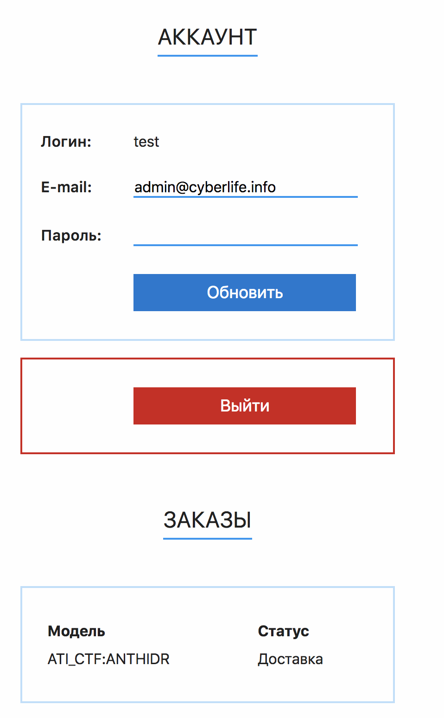
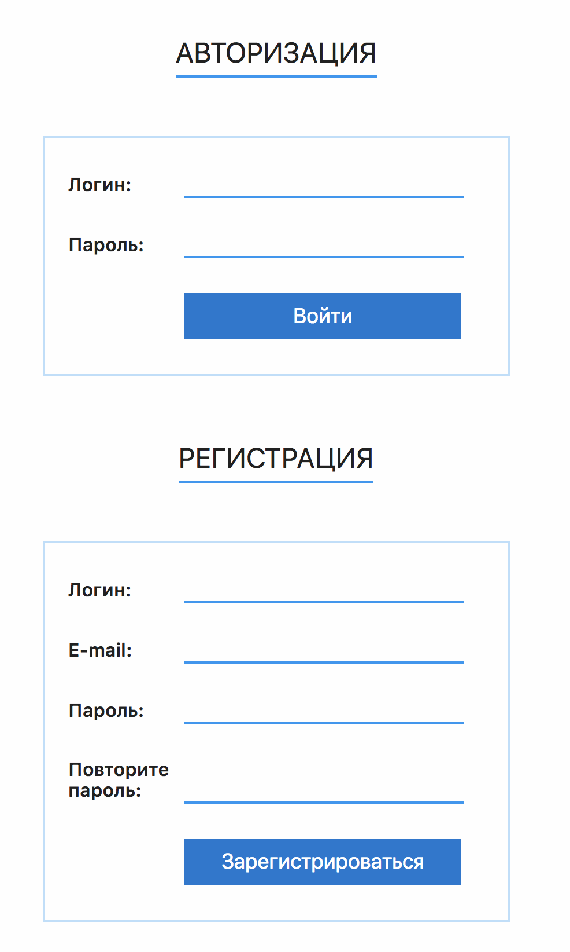
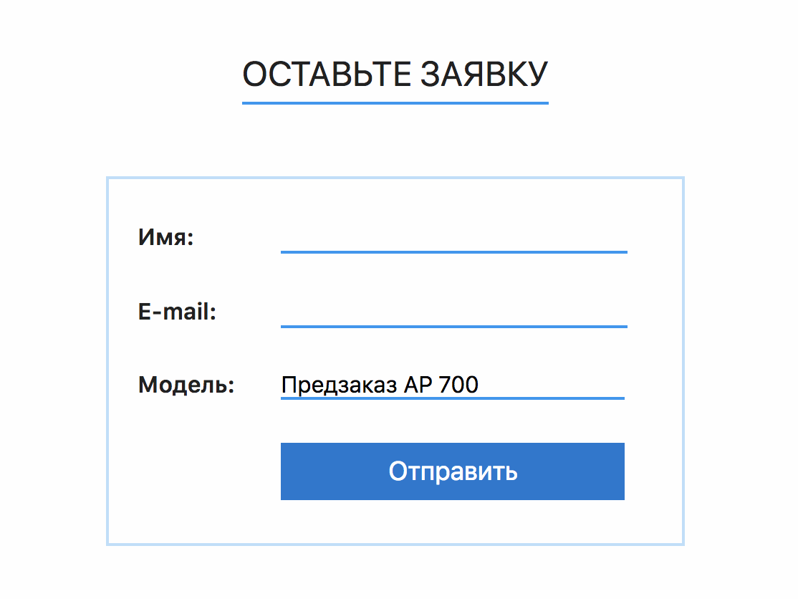
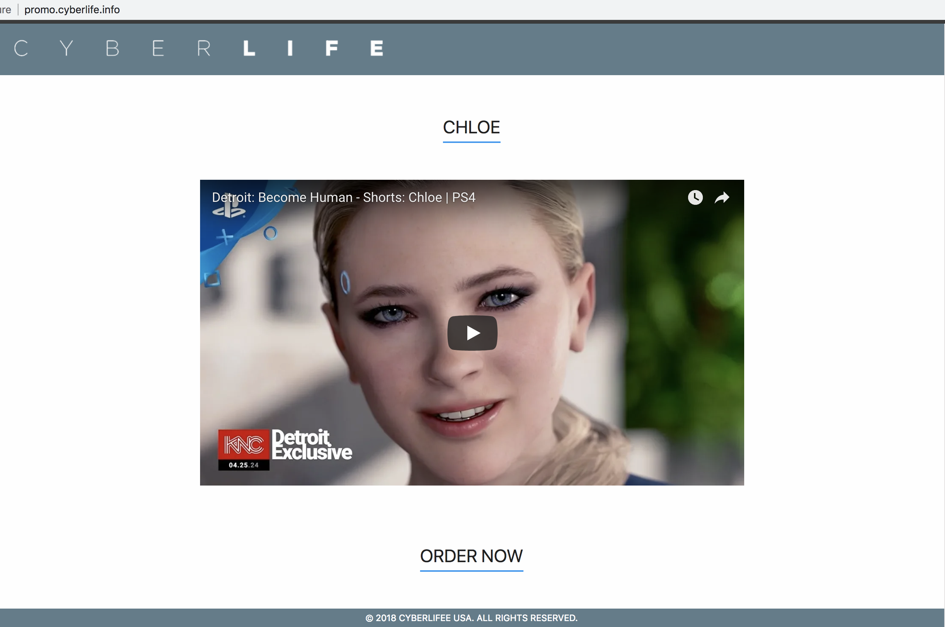
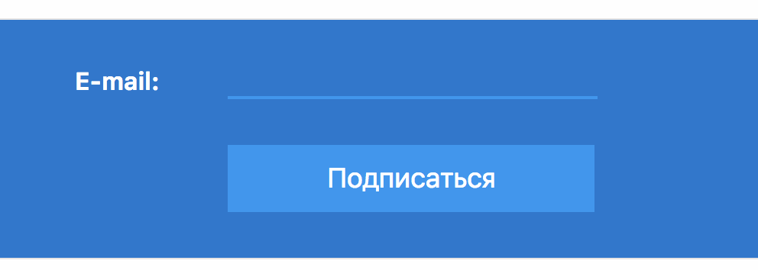
Третий этап

Slide 61
Третий этап
FTP - файлообмен
SSH - удаленная консоль
HTTP - веб приложение
IMAP - почтовый сервер

Slide 62
Третий этап

Slide 64
Поиск - XSS и SQLInjection
Личный кабинет - IDOR
Почта - Уведена админская
Админка - Доступ
Раздел саппорта - Доступ
На FTP залиты бекдоры
По ssh получен доступ и поднят до root
Notes:
Через примерно месяц после запуска
Просто Чооо

Slide 65
Как оно было (1 месяц)
3 этап
Notes:
Вот такие результаты, две команды шли ноздря в ноздрю, в двух других ребята плотно ушли в работу как раз в начале третьего этапа, что вызвало некоторый развал в командах. Плюс был личный зачет для тех, кто не шибко хотел соревноваться публично

Slide 66
Разработчики
+ сисадмин
Тестировщики
Notes:
Вот такие результаты, две команды шли ноздря в ноздрю, в двух других ребята плотно ушли в работу как раз в начале третьего этапа, что вызвало некоторый развал в командах. Плюс был личный зачет для тех, кто не шибко хотел соревноваться публично

Slide 67
Последствия
для компании
±30 "безопасников"
Тестировщики стали круче
Notes:
Тестовые стенды наполнились безумием, сайт стал в целом более защищен, совсем уж откровенные дырки дальше стейджинга не проходят, в компании появился небольшой кружок по интересам

Slide 68
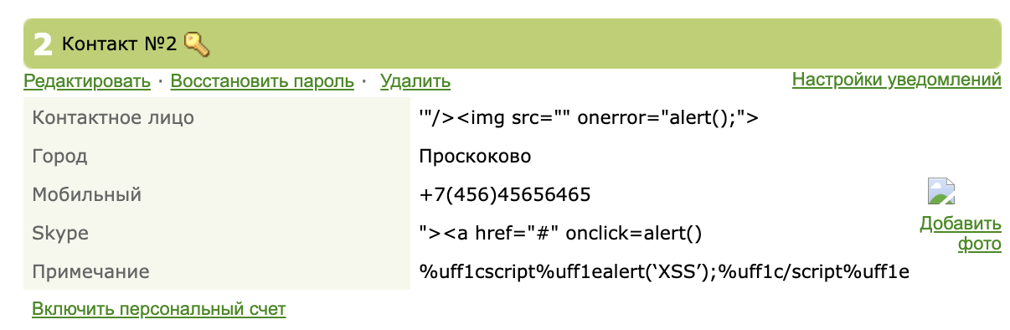
Notes:
Стейджинги наполнились безумием(фаззинг итд)

Slide 69
Последствия
для компании
±30 "безопасников"
Тестировщики стали круче
Закрыли несколько дырок(!)
Появилось комьюнити
Notes:
Тестовые стенды наполнились безумием, сайт стал в целом более защищен, совсем уж откровенные дырки дальше стейджинга не проходят, в компании появился небольшой кружок по интересам

Slide 70
±Security Champions
Notes:
ПРо секурити чемпионов коротко

Slide 71
Security Champions
Александр Антух
Opera
https://youtu.be/UX08VUWr8ps
Notes:
Реклама

Slide 72
Profit для себя
Повторил на практике
Научился отслеживать
Частично пустил в работу

Slide 73
Выводы
Notes:
Сейчас идет работа напрямую с комьюнити
Может и повезло с аудиторией, но в целом процесс скорее всего воспроизводимый
Может не геймификацией, но каким-то материальным поощрением, по типу багбаунти итд, надо искать и пробовать

Slide 74
Ссылки | Лецкии | Практика
Только для очень мотивированных | Для достаточно мотивированных | Достаточно интереса
Никто не читает | Если и слушают, то не всегда понимают | Полностью контролируешь вовлечение
Слабый выхлоп | Новые знания | Новые навыки
Notes:
И всегда надо стремиться делиться знаниями, тк от этого выигрывают все

Slide 75
Тестировать защищенность - легко*

Slide 76
Начать можно
уже сейчас
Notes:
Не обязательно искать кого-то из вне

Slide 77
Тестировать безопасность
могут тестировщики
Notes:
И справятся лучше многих
Понятно, что должен быть архитектор итд, работа с рисками, но мы рассматриваем вариант, где либо улучшаем, либо начинаем с нуля

Slide 78
Notes:
И для самых терпеливых бонус

Slide 79
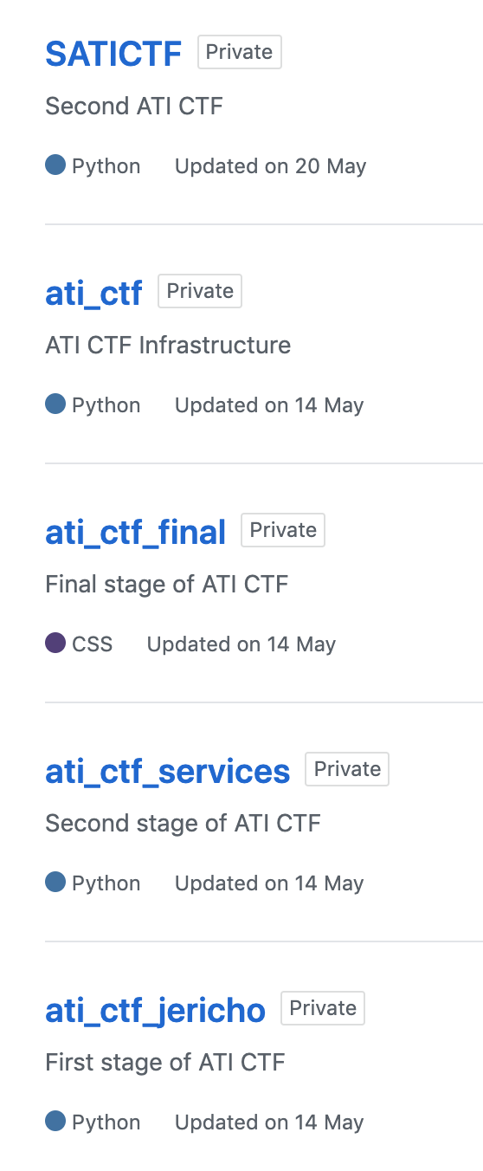
ctf@devroman.com
@devroman
Notes:
И для самых терпеливых бонус

Slide 80
Может пару задачек?
Notes:
Если останется время

Slide 81

not_rar.jpg

Slide 82
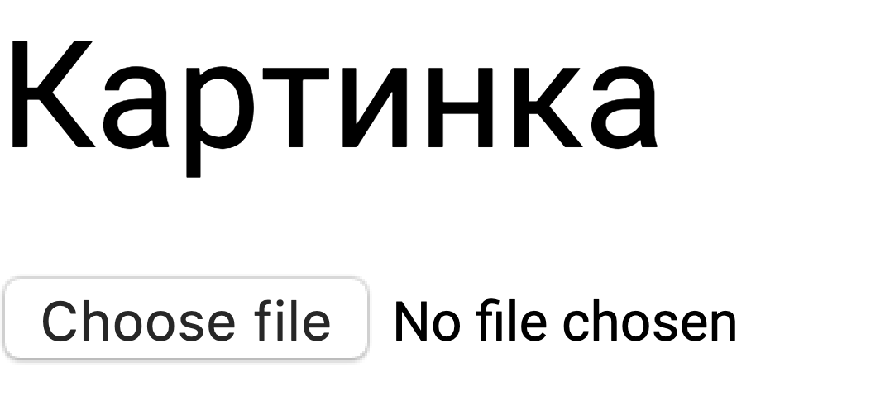
.jpg .png
.svg .gif
XSS?

Slide 83
.jpg .png
.svg .gif
XSS?

Slide 84
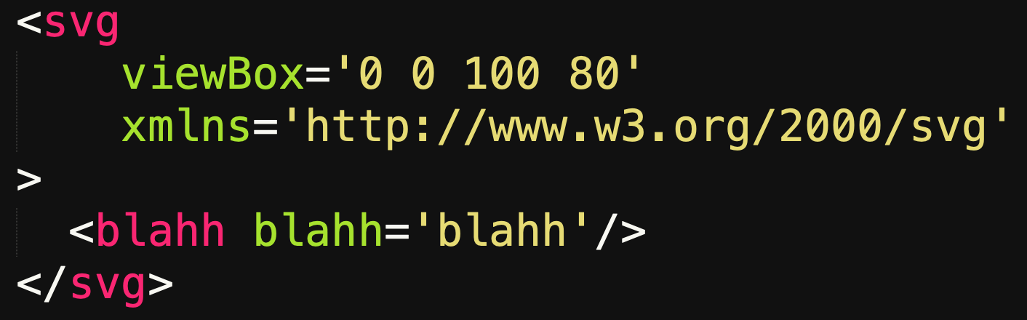

Slide 85
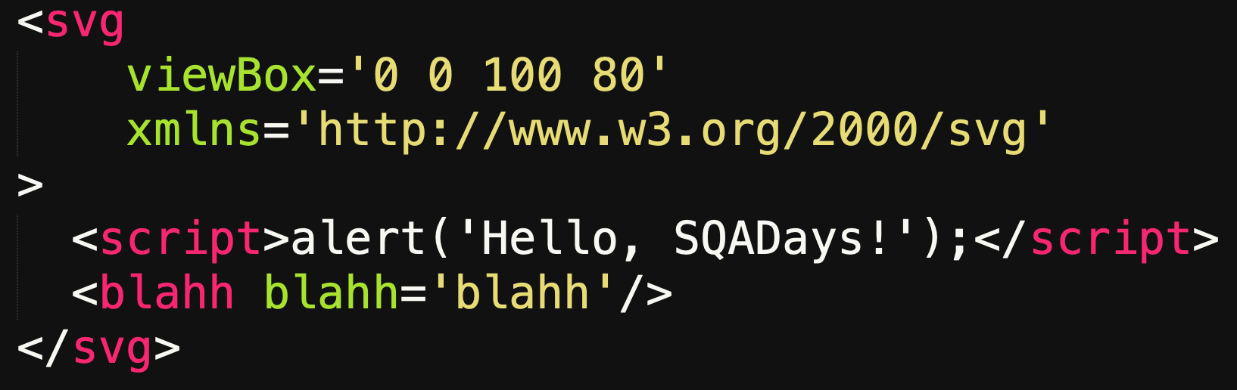

Slide 86
Вопросы?

Slide 87
